Slide 1

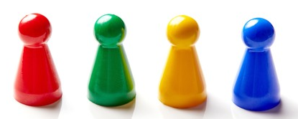
Gorchmynion Gem Bwrdd
Gem Bwrdd – Bwyd a Diod

Slide 2
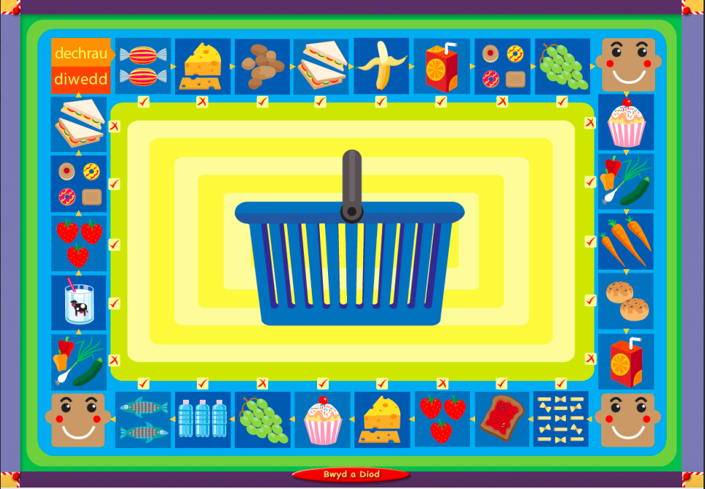

Slide 3
Gorchmynion - Addysgu (TA):
Pedwar cownter – coch, glas, melyn a gwyrdd.
Un dis (1-6).
Ymarfera gardiau fflach gyda’r plant – bwyd/diod.
Gofynna i’r plant: Pwy sy’n barod?
Mae’r plant yn ateb: Barod!
Un ar y tro, o’r sgwâr dechrau, mae plant yn taflu’r dis.
Mae’r plant yn cyfri’r rhif ac yn symud y gownter ymlaen.
Mae’r plant yn stopio ar y sgwâr bwyta neu ddiod.
Gofynna gwestiwn i’r plant:
- Beth wyt ti’n hoffi bwyta/yfed...?
10. Mae’r plant yn ateb:
- Rydw i’n hoffi bwyta/yfed ... (sgwâr ✓)
- Dydw i ddim yn hoffi bwyta/yfed ... (sgwâr ✘)
11. Mae’r plant yn aros (cywir) neu fynd yn ôl (anghywir).
Mae’r plant stopio ar y sgwâr wyneb - gofynna gwestiwn i bawb
- Dydy (enw/e/hi)’n hoffi bwyta/yfed... ?
13. Mae’r plant yn ateb:
- Mae (enw/e/hi)’n hoffi bwyta/yfed ...
- Dydy (enw/e/hi) ddim yn hoffi bwyta/yfed ...
14. Mae’r plant yn ailadrodd i sgwâr diwedd.

Slide 4
Gorchmynion - Un plant:
Ymarfera gardiau fflach gyda’r athrawon – dweda’r fwyd/ddiod.
Rhaid dewisa gownter – coch, glas, melyn neu wyrdd.
Ateba gwestiwn: Barod!
Rhaid cymryd trio, arhosa eich tro. O sgwâr dechrau, tafla’r dis.
Cyfra’r rhif. Rhaid cyfra yn ofalus.
Symuda’r gownter ymlaen.
Stopia ar y sgwâr bwyd neu ddiod.
Ateba gwestiwn:
- Rydw i’n hoffi bwyta/yfed ... (sgwâr ✓)
- Dydw i ddim yn hoffi bwyta/yfed ... (sgwâr ✘)
9. Arhosa (cywir) neu cer yn ôl (anghywir).
Ar y sgwâr wyneb, mae pawb atebwch:
- Mae (enw/e/hi)’n hoffi bwyta/yfed ...
- Dydy (enw/e/hi) ddim yn hoffi bwyta/yfed ...
11. Paid â mynd eto. Person nesaf i fynd.
12. Ailodrodda i sgwâr diwedd.

Slide 5
Gorchmynion - Grŵp ô blant:
Ymarferwch gardiau fflach gyda’r athrawon – dwedwch y fwyd/ddiod.
Rhaid dewiswch gownter – coch, glas, melyn neu wyrdd.
Atebwch gwestiwn: Barod!
Rhaid cymryd trio, arhoswch eich tro. O sgwâr dechrau, taflwch y dis.
Cyfrwch y rhif. Rhaid cyfrwch yn ofalus.
Symudwch y gownter ymlaen.
Stopiwch ar y sgwâr bwyta neu ddiod.
Atebwch gwestiwn:
- Rydw i’n hoffi bwyta/yfed ... (sgwâr ✓)
- Dydw i ddim yn hoffi bwyta/yfed ... (sgwâr ✘)
9. Arhoswch (cywir) neu ewch yn ôl (anghywir).
10 Ar y sgwâr wyneb, mae pawb atebwch:
- Mae (enw/e/hi)’n hoffi bwyta/yfed...
- Dydy (enw/e/hi) ddim yn hoffi bwyta/yfed ...
11. Peidiwch â mynd eto. Person nesaf i fynd.
12. Ailadroddwch i sgwâr diwedd.

Slide 6
Patrwm Iaith
Beth rwyt ti’n hoffi bwyta banana?
Dydy Jac yn hoffi bwyta banana?
Dydy e’n hoffi bwyta banana?
Dydy hi’n hoffi bwyta banana?
Beth rwyt ti’n hoffi yfed sudd oren?
Dydy Nia’n hoffi yfed sudd oren?
Dydy hi’n hoffi yfed sudd oren?
Dydy e’n hoffi yfed sudd oren?
Rydw i’n hoffi bwyta banana.
Dydw i ddim yn hoffi bwyta banana.
Mae Jac yn hoffi bwyta banana.
Mae e’n hoffi bwyta banana.
Mae hi’n hoffi bwyta banana.
Rydw i’n hoffi yfed sudd oren.
Dydw i ddim yn hoffi yfed sudd oren.
Dydy Nia ddim yn hoffi yfed sudd oren.
Dydy hi ddim yn hoffi yfed sudd oren.
Dydy e ddim yn hoffi yfed sudd oren.

Slide 7












Cardiau Fflach
losin
caws
tatws
brechdanau
banana
sudd oren
bisgedi
granwin
cacen
llysiau
moron
pasta

Slide 8






Cardiau Fflach
taten bob
tost a jam
mefus
dwr
pysgod
llaeth

